Slide 1



Pertemuan ke-6
DEMOKRASI

Slide 2
DEMOS
(RAKYAT)
KRATOS, CRATEIN
(KEKUASAAN)
DEMOKRASI
Bentuk atau mekanisme sistem pemerintahan suatu negara sebagai upaya mewujudkan kedaulatan rakyat (kekuasaan negara) atas negara untuk dijalankan oleh pemerintah negara tersebut.
2

Slide 3
Pemahaman ttg Demokrasi
Demokrasi sbg bentuk pemerintahan
Demokrasi sbg sistem politik
Demokrasi sbg sikap hidup
8/14/2021
Revisi 01 Pendidikan Kewargangaraan
3

Slide 4
Bentuk Demokrasi Berdasar Pelaksanaan
Demokrasi secara substansial:
Demokrasi dilihat dari sisi pelaksanaan
  dalam pelaksanaan pemerintahan
  dalam kehidupan bermasyarakat
Demokrasi secara formal:
Demokrasi dalam pelaksanaan politik / pemerintahan
4

Slide 5
Pelaksanaan Demokrasi (Formal)
Demokrasi merupakan bentuk pemerintahan yang
berasal oleh rakyat, dari rakyat, dan untuk rakyat. Dalam bahasa berbeda, demokrasi merupakan usaha menciptakan kedaulatan rakyat atas negara, yang dijalankan oleh pemerintahan negara tersebut.
Demokrasi didukung oleh adanya pembagian
kekuasaan negara sebagaimana prinsip trias
politica, yaitu legislatif, eksekutif, dan yudikatif.
Ketiga lembaga negara tersebut terpisah namun
saling bekerjasama. Ketiga infrastruktur politik
tersebut saling mengawasi dan mengontrol satu
sama lain (checks and balances).

Slide 6
Prinsip Demokrasi
Partisipasi
Inklusivitas pelibatan
Perwakilan (representasi)
Transparansi
Akuntabilitas
Responsip
Kompetisi yang bebas dan adil
Solidaritas

Slide 7
Indikator Demokrasi
Kesetaraan hak warga terjamin
Institusi pemerintah yang representatif dan akuntabel
Masyarakat yang demokratis

Slide 8
NILAI DEMOKRASI (Substansial)
  kebebasan
    berpendapat
    berkelompok
    berpartisipasi
  penghormatan
  kesetaraan
  rasa percaya (trust)
  kerjasama
  persaingan (competition)
8/14/2021
Revisi 01 Pendidikan Kewargangaraan
8
8

Slide 9
BENTUK DEMOKRASI
LIBERAL
(INDIVIDUAL)
PANCASILA
(Jalan Tengah)
SOSIALIS
(KOMUNIS)
8/14/2021
9
9

Slide 10
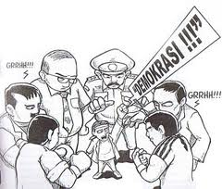
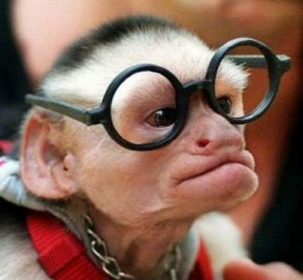
Demokrasi milik siapa?
Kasihan yang kecil
8/14/2021
Revisi 01 Pendidikan Kewargangaraan
10

